Slide 1

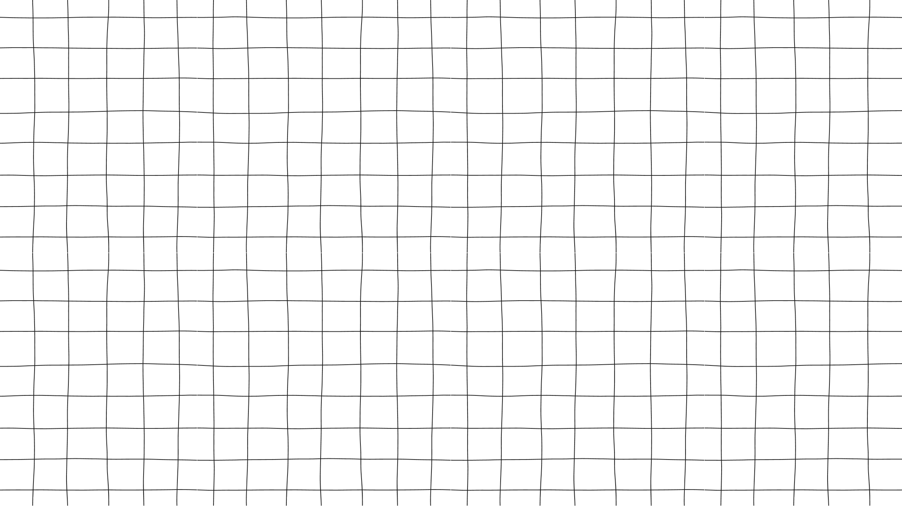
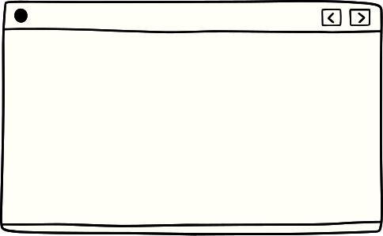
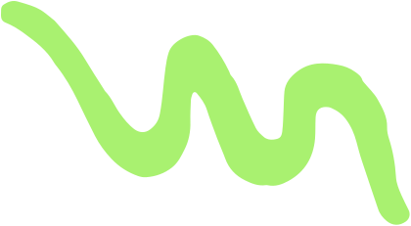
1.Member and assignment
Group 27
Dương Minh Phúc
Phạm Hữu Phúc
Quản lý git,
General Class Diagram,
Thiết kế Details Class Diagram,
Console,
Chỉnh sửa GUI Player With Bot.
Use-case diagram,
Shape,
Board,
Làm Slide,
Viết Báo Cáo
TOPIC 8 Ô ĂN QUAN
Trần Đăng Phúc
Phạm Hiểu Phương
Chỉnh sửa Details Class Diagram,
Gem,
Player,
Thêm tính năng Play with Bot ( Sửa Board, Player, Thêm class Move).
Thiết kế hình ảnh mà nhóm sử dụng,
Xây dựng GUI.

Slide 2
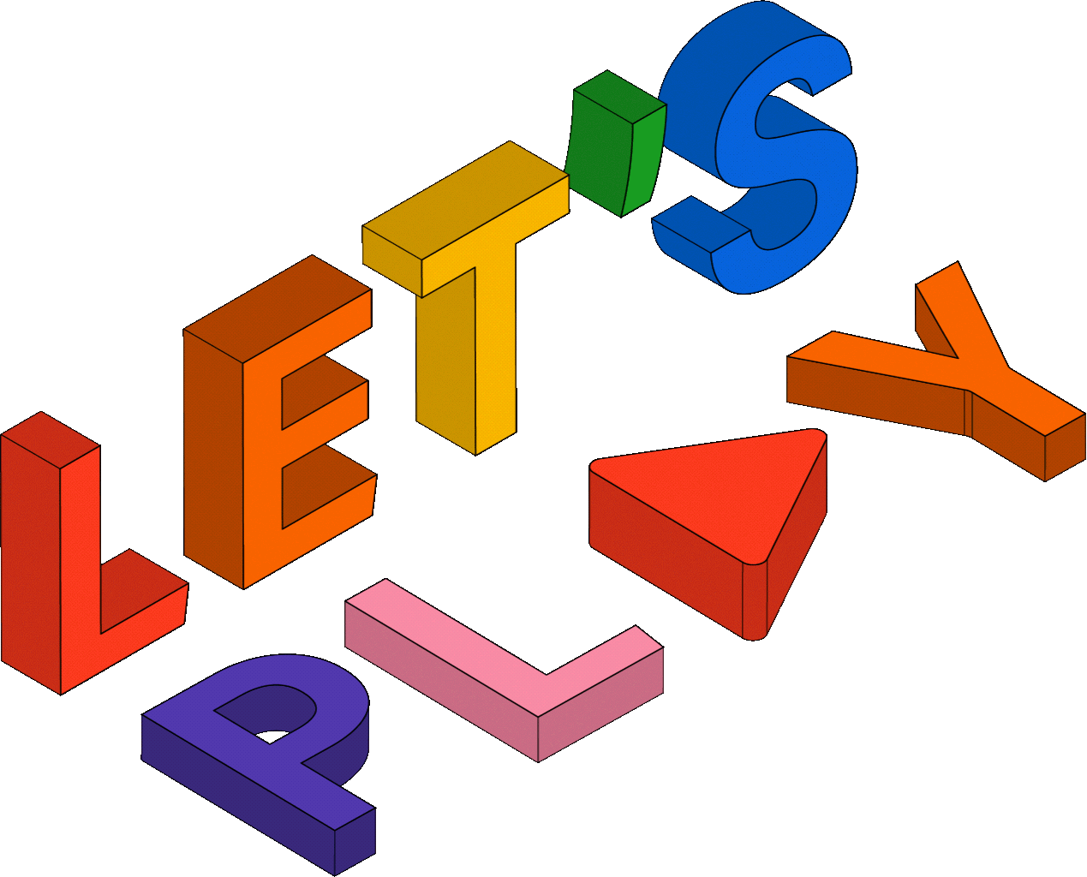
2.Problem
Statement
Yêu cầu về thiết kế
Problem
Main screen design
Gameplay
Thao tác của người chơi: chọn ô bắt đầu thực hiện rải đá, chọn hướng rải đá.
Trò chơi chỉ rõ lượt chơi hiện tại thuộc về người chơi nào, hiển thị điểm của người chơi cạnh tên người chơi.
Kết thúc trò chơi, ứng dụng sẽ thông báo người chơi dành chiến thắng.
Bắt Đầu
Chơi Với Máy
Luật chơi
Thoát
Phát triển một ứng dụng trò chơi truyền thống Ô ăn quan.

Slide 3
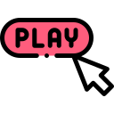
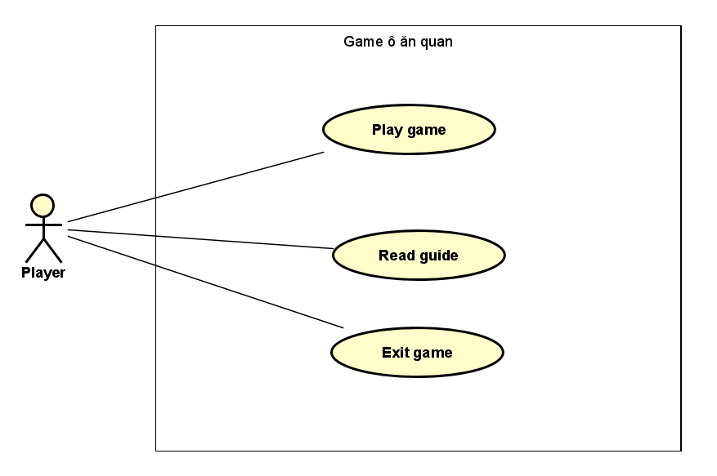
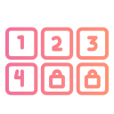
3.Usecase diagram
Interaction
Player play the game
Player reads guide
Player exits the game

Slide 4

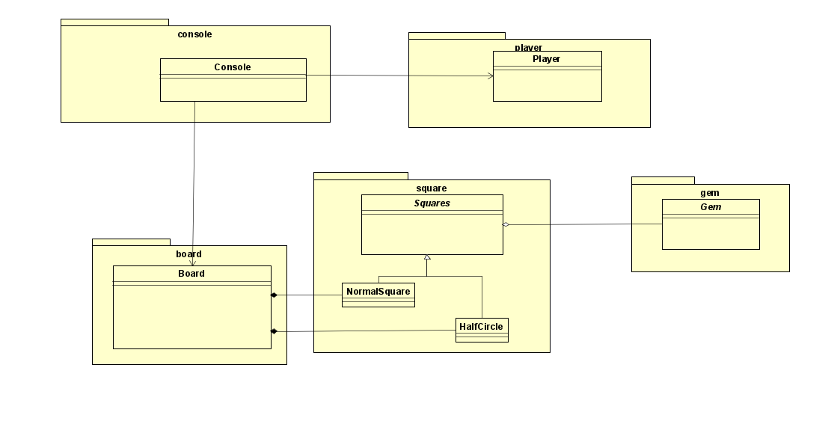

4.General class diagram

Slide 5

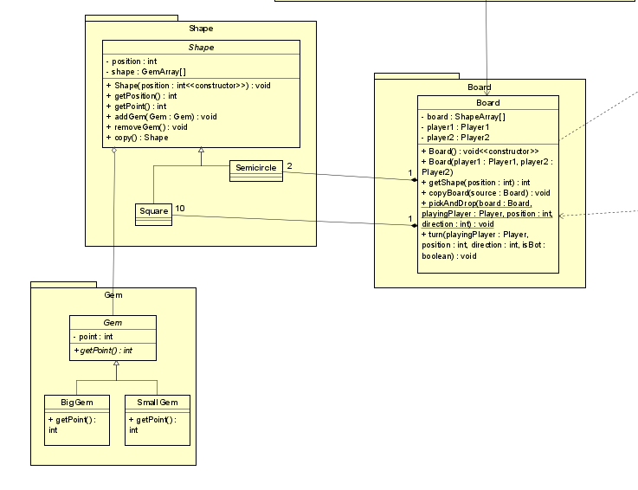
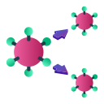

5.Class diagram for packages/modules

Slide 6
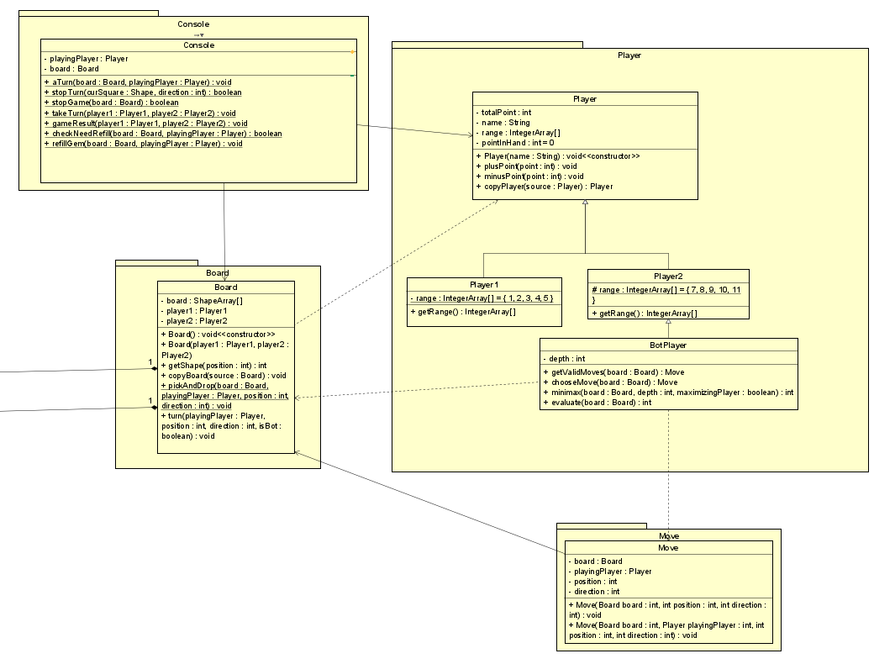


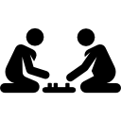
class diagram

Slide 7

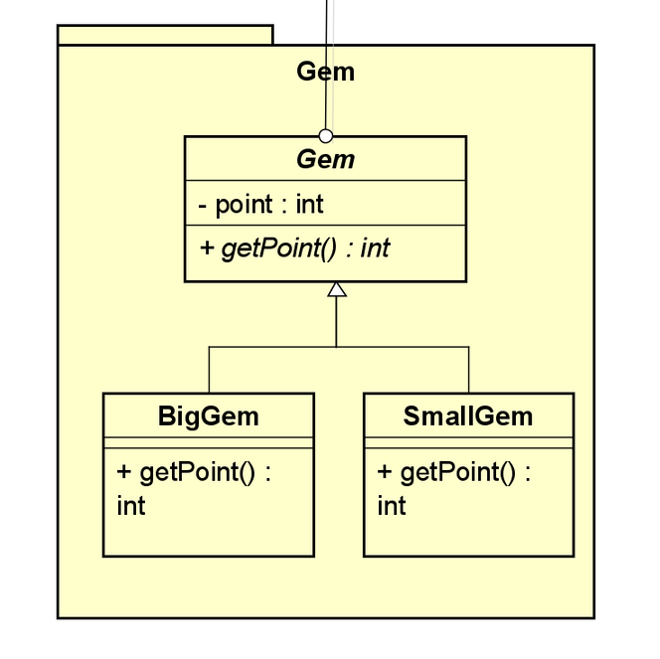
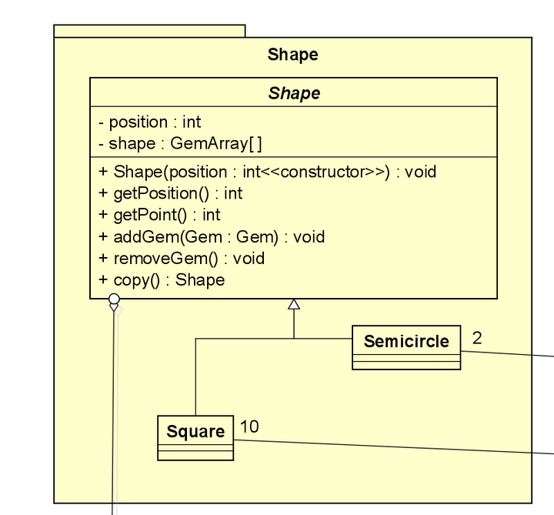
7.OOP techniques in design
·Class Gem, BigGem, SmallGem: Class Gem là 1 abstract class được sử dụng để tạo ra 2 class BigGem và SmallGem kế thừa phương thức getPoint() của lớp Gem.
· Class Shape, Square, SemiCircle: Class Shape là 1 class được sử dụng để tạo ra 2 class Square và SemiCircle kế thừa thuộc tính position và shape của class Shape.

Slide 8
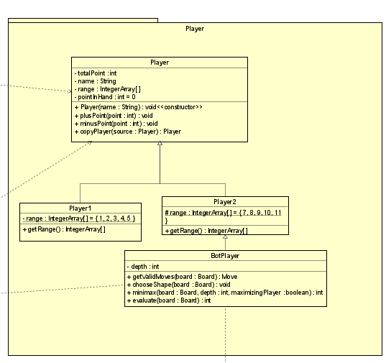
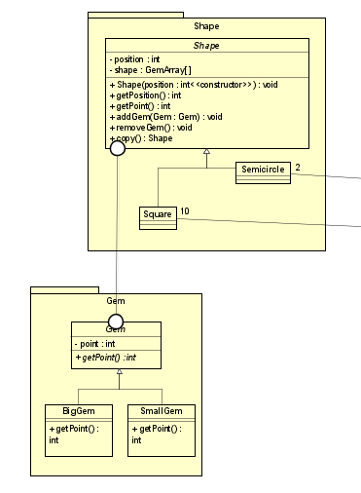

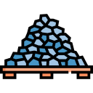
· Class Player, Player1, Player2, BotPlayer: class Player1, Player2, BotPlayer là các class con kế thừa từ class Player
· Class Gem, Shape: mối quan hệ Aggreation, trong Shape có chứa Gem hoặc không chứa, 2 lớp có thể tồn tại độc lập

Slide 9
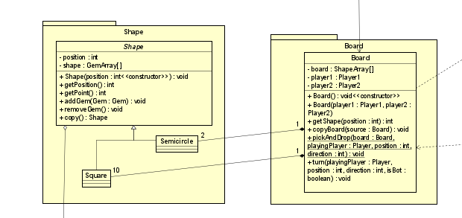

· Class Square , Board: mối quan hệ Composition, Square là 1 phần của Board, khi Board mất đi thì Square cũng mất và khi Board sinh ra thì Square cũng được sinh ra. 1 Board có 10 Square
· Class SemiCircle, Board: mối quan hệ Composition, SemiCircle là 1 phần của Board, khi Board mất đi thì SemiCircle cũng mất và khi Board sinh ra thì SemiCircle cũng được sinh ra. 1 Board có 2 SemiCircle.

Slide 10
class diagram

Slide 11
Console và Move có quan hệ Association với Board.
Console Association với Player.
Board Dependency với Player.
BotPlayer Dependency với Board và Move.

Slide 12
10.Demo scenario with video link
https://1drv.ms/v/s!AkHfHRJ2XNBAgS5hGRhJZLoqYHkT?e=NAWDhe

